Slide 1
App Móvil para Realizar Inventario de Activos Fijos
Gabriela Campoverde Hinojosa
Miguel Morocho Ramos

Slide 2
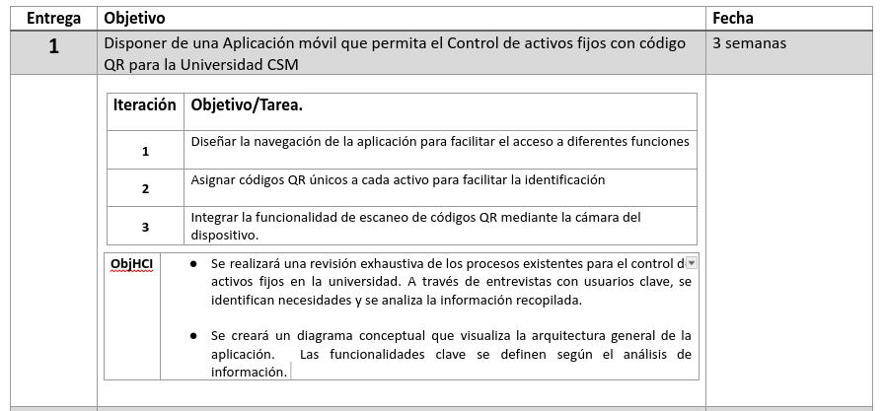

Slide 3
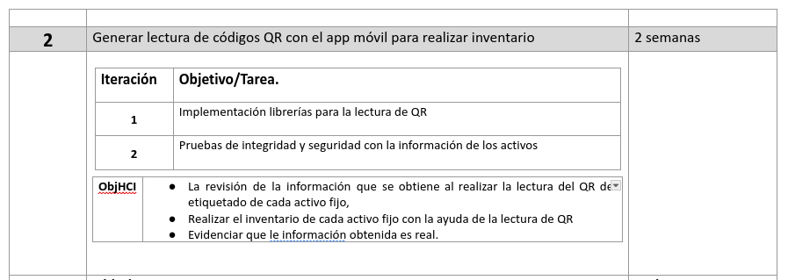

Slide 4
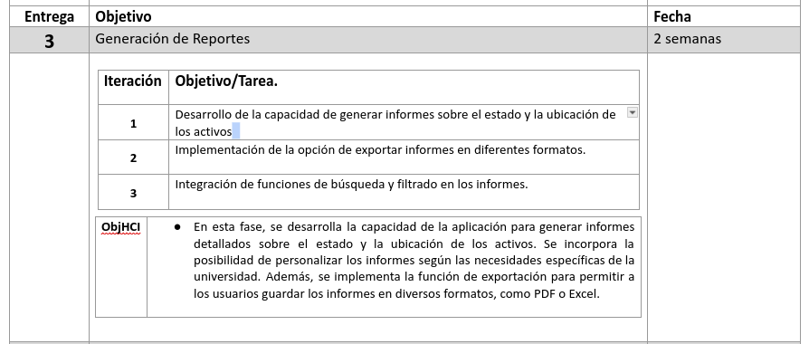

Slide 5
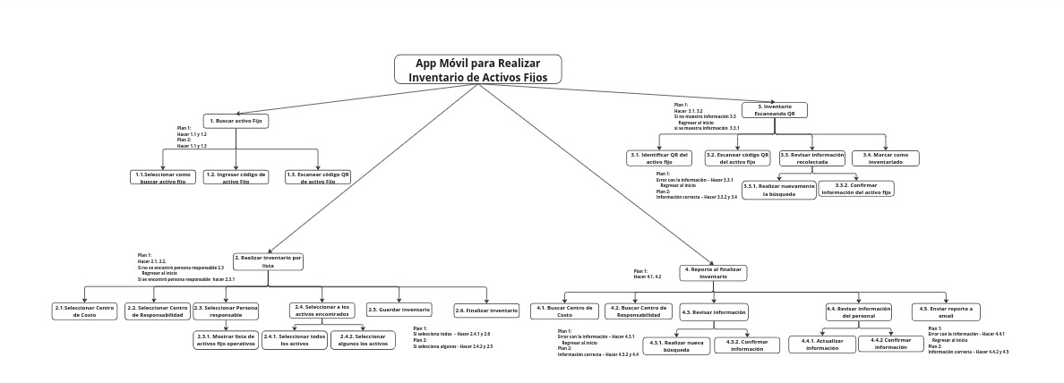
HTA
Notes:
https://miro.com/app/board/uXjVNFzA9w8=/

Slide 6
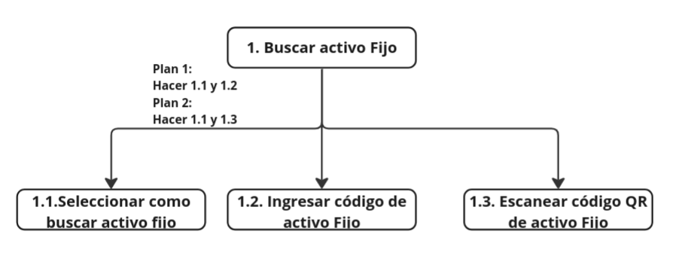

Slide 7
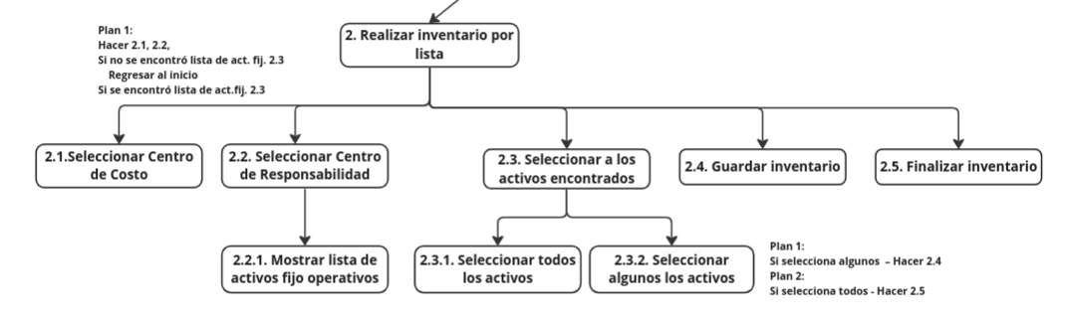

Slide 8
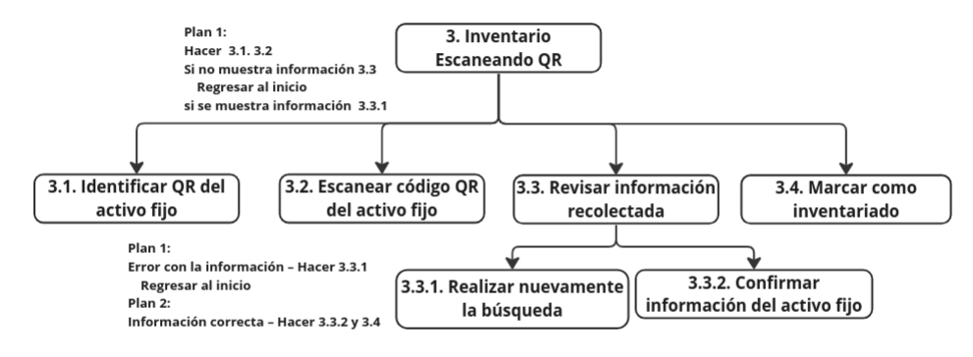

Slide 9
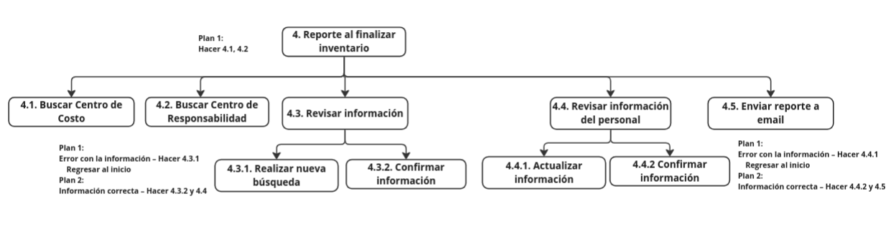

Slide 10
Arquitectura de la Información
Sistemas de Organización

Slide 11
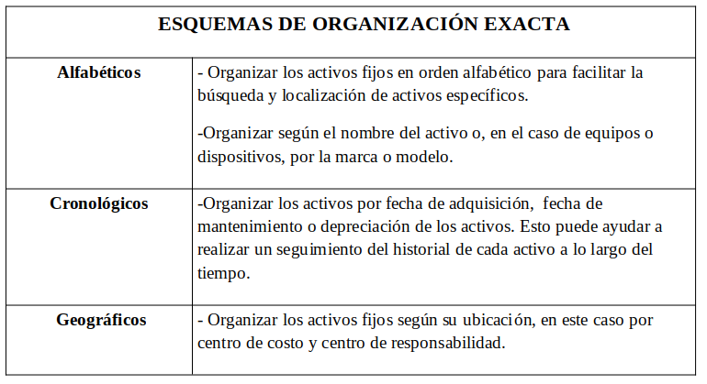
Esquemas de organización

Slide 12
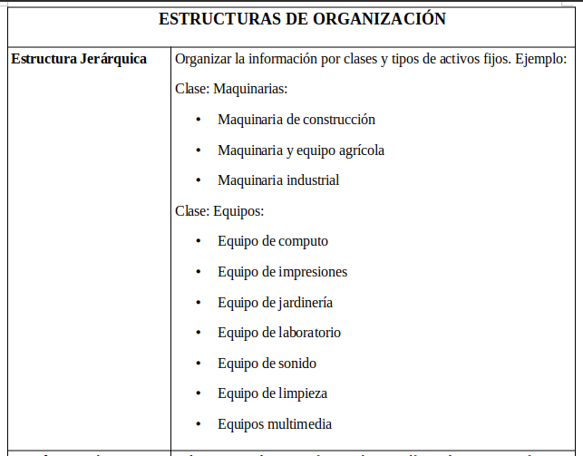
Estructuras de organización

Slide 13
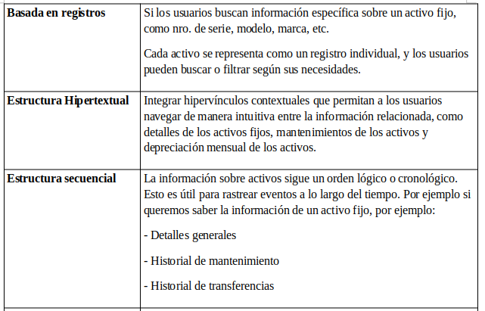

Slide 14
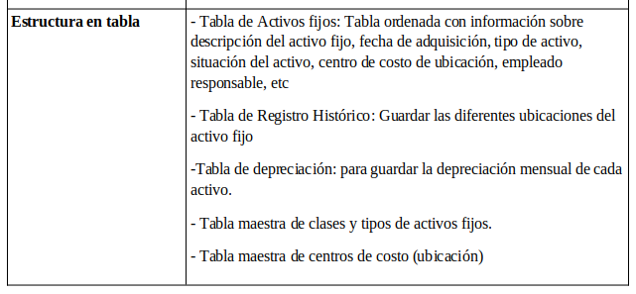

Slide 15
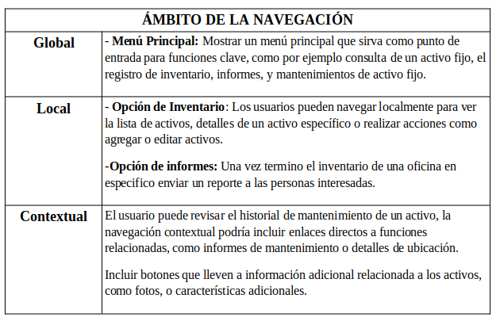
Sistemas de Navegación

Slide 16
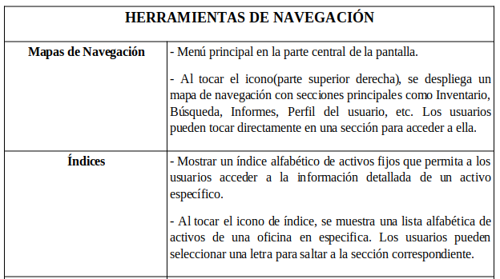

Slide 17
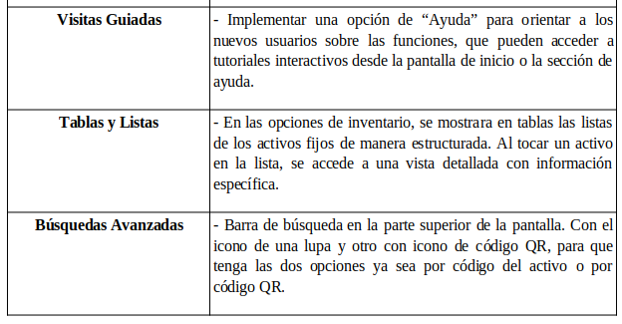

Slide 18
Sistemas de Búsqueda
Búsqueda de elemento conocido.
Para este tipo de búsqueda el usuario busca un activo fijo específico:
- Barra de Búsqueda Rápida, la cual permita a los usuarios ingresar el código del activo fijo o escribir una descripción que identifica al activo que están buscando.
- Implementar autocompletar en la barra de búsqueda para ayudar a los usuarios a encontrar rápidamente el activo fijo deseado mientras escriben.
- Proporciona sugerencias en tiempo real a medida que los usuarios escriben para facilitar la entrada y corregir posibles errores.

Slide 19
Búsqueda de existencia
Búsqueda por exploración
- Permite a los usuarios especificar criterios como clase, tipo de activo, estado, ubicación, etc.
- Muestra una vista previa de los resultados que coinciden con los criterios seleccionados antes de realizar la búsqueda.
- Organiza activos por centro de costo, centro de responsabilidad, y personas responsable y que muestre la lista de los activos para que los usuarios puedan explorar de manera intuitiva.

Slide 20
Búsquedas integrales
- Para la opción de inventario se mostrará la información por centros de costos para que muestre la información completa de todos los activos, incluyendo detalles generales, historial de mantenimiento, fecha de adquisición, modelo, marca, etc.

Slide 21
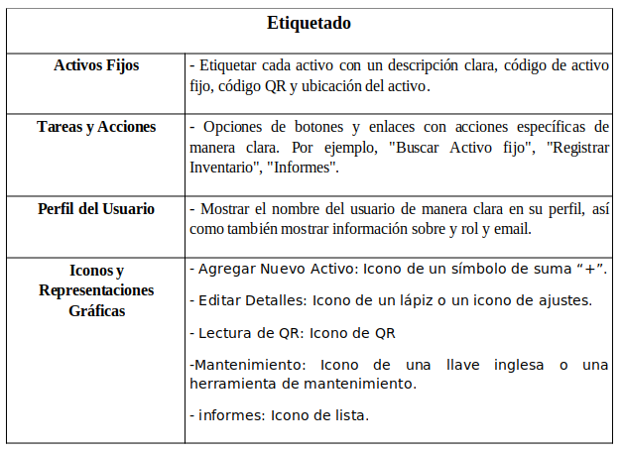
Etiquetado

Slide 22
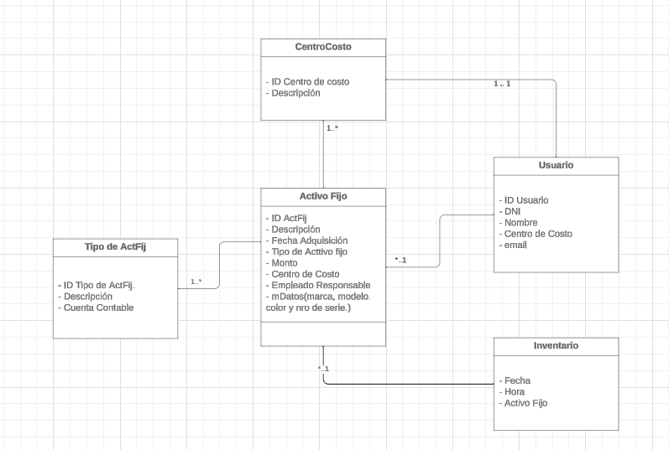
Diseño Conceptual
Notes:
https://lucid.app/lucidchart/401dfcd5-8f5c-4e29-a277-97d2c4c9851e/edit?beaconFlowId=F490790B53926F06&invitationId=inv_2dd77366-1f63-483c-907c-163058e4e7f4&page=HWEp-vi-RSFO#

Slide 23
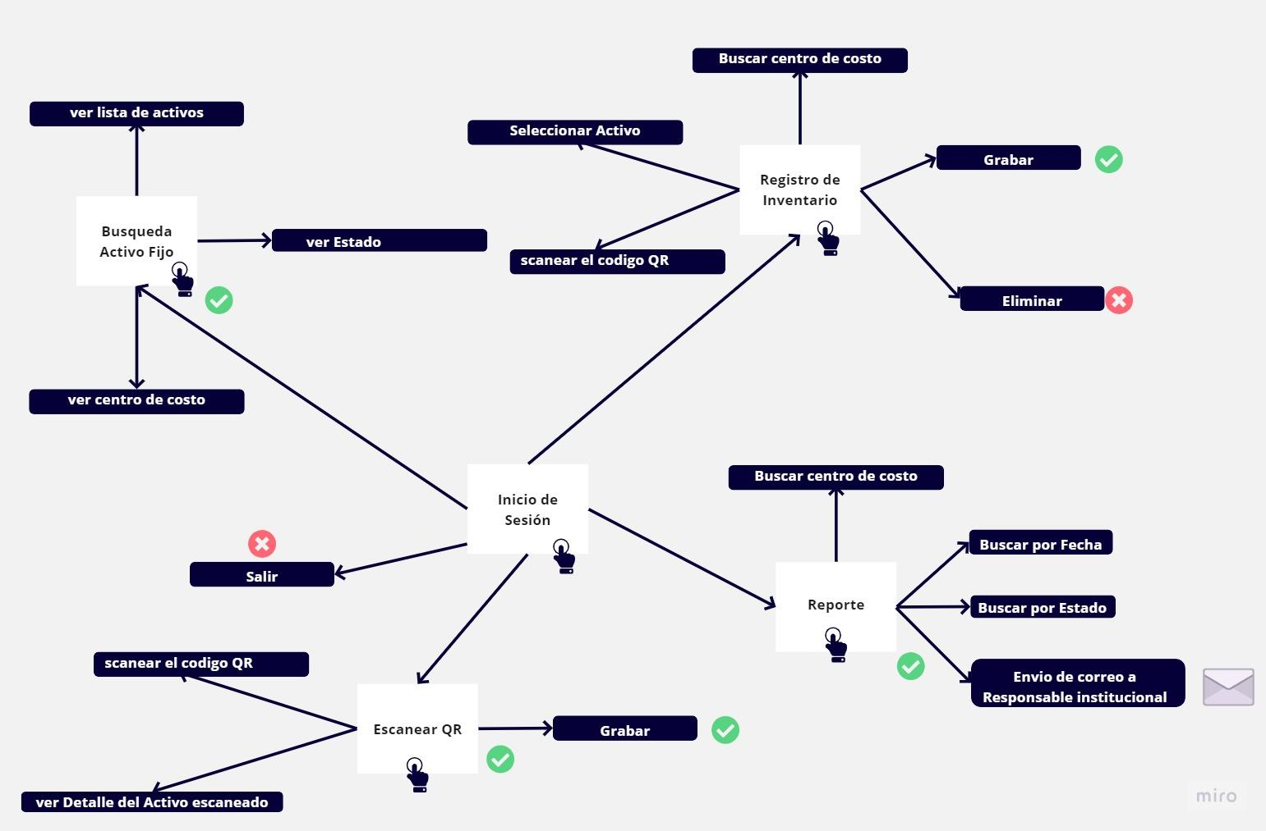
WireFlows

Slide 24
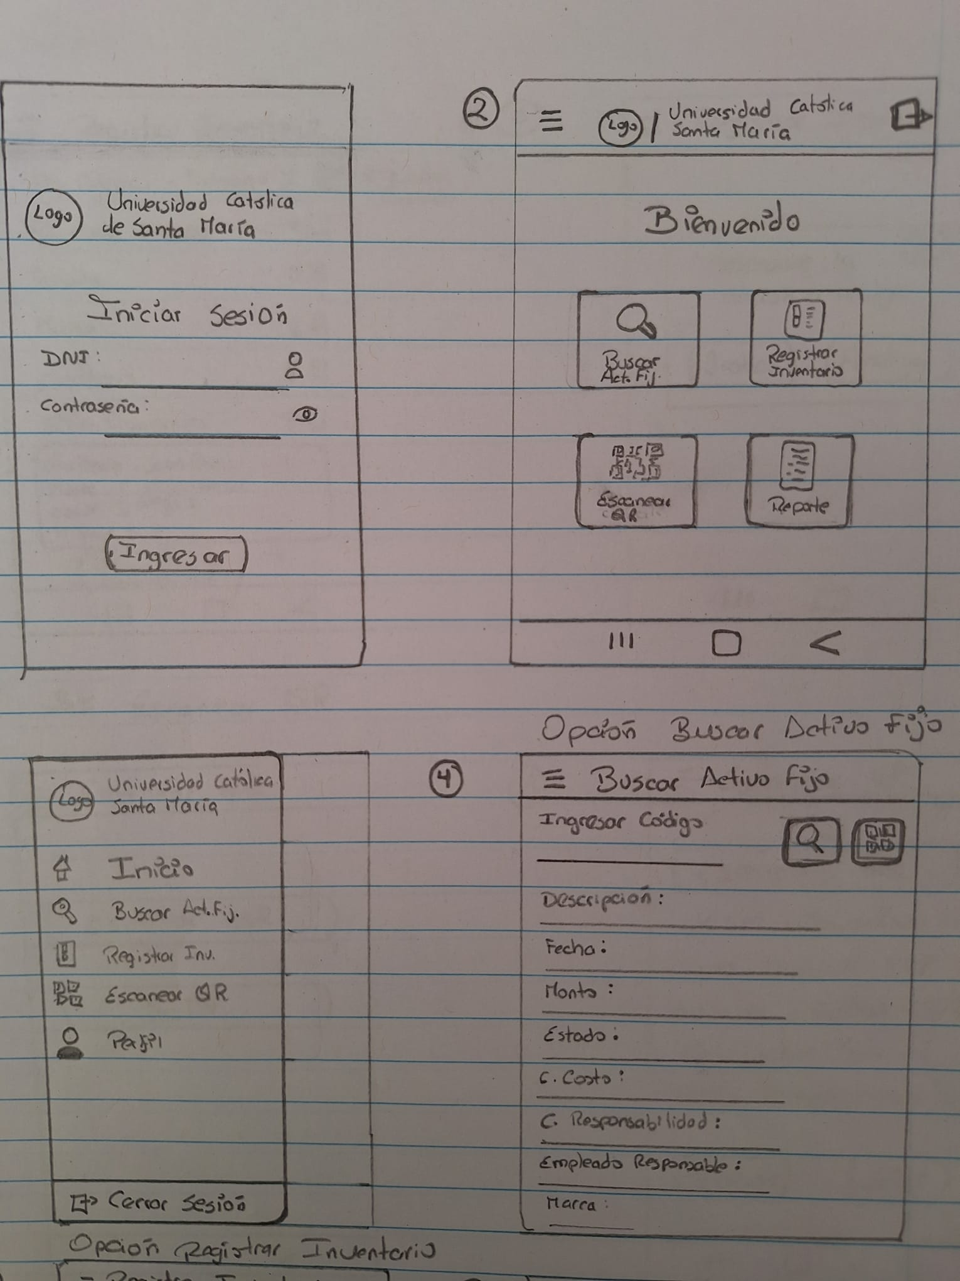
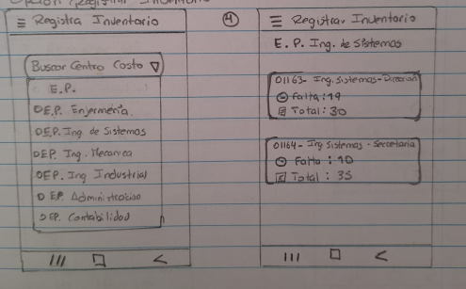
Bocetos

Slide 25
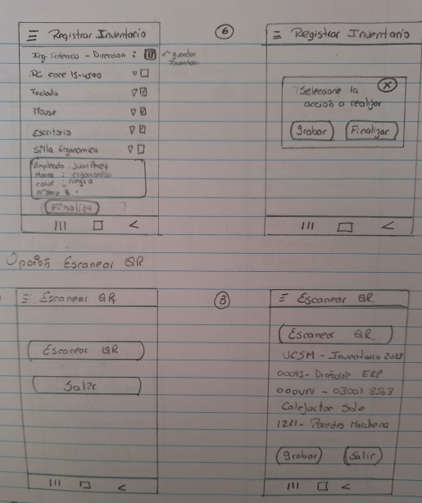
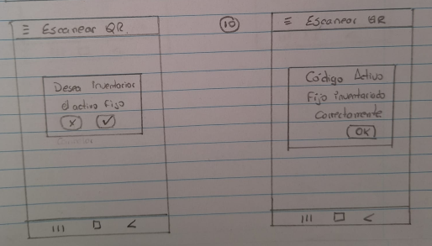

Slide 26
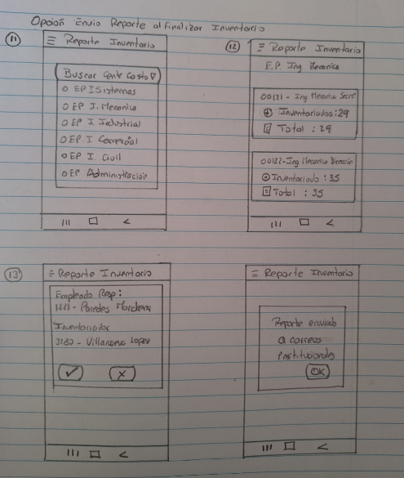

Slide 27
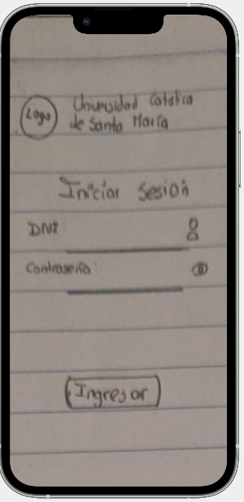
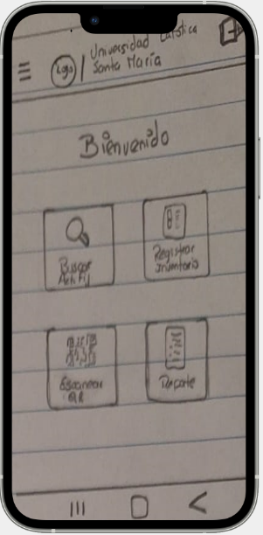
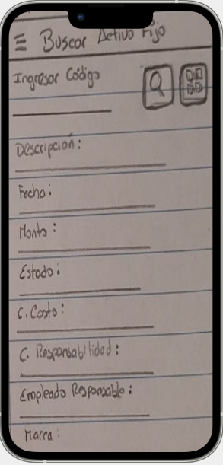
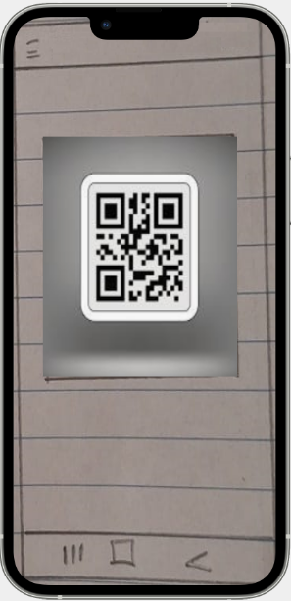
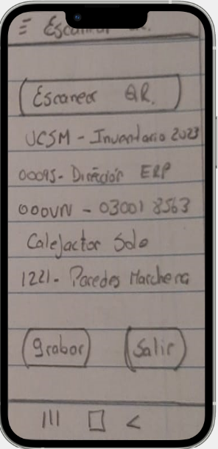
Prototipos

Slide 28
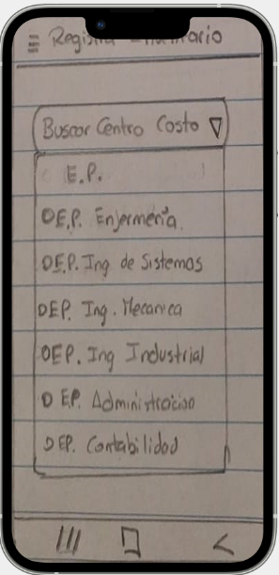
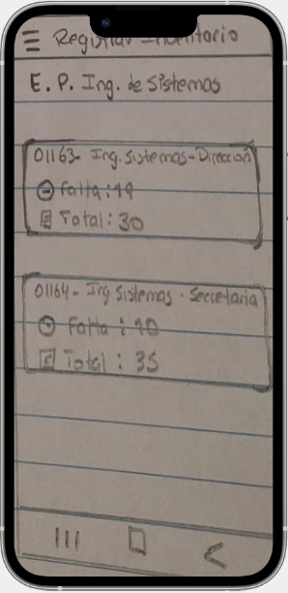
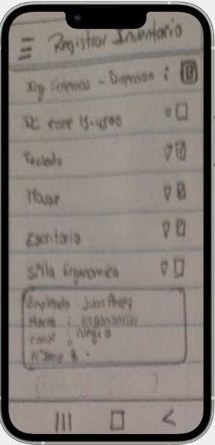
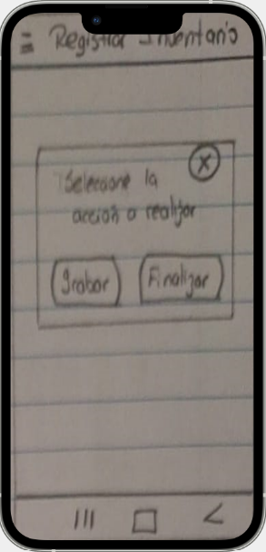
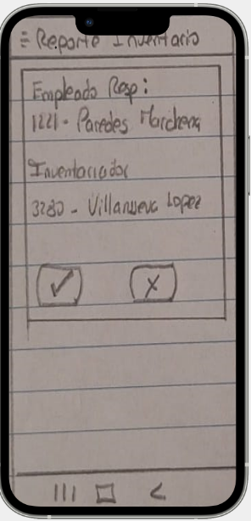
Prototipos

Slide 29
Gracias…

